Slide 1
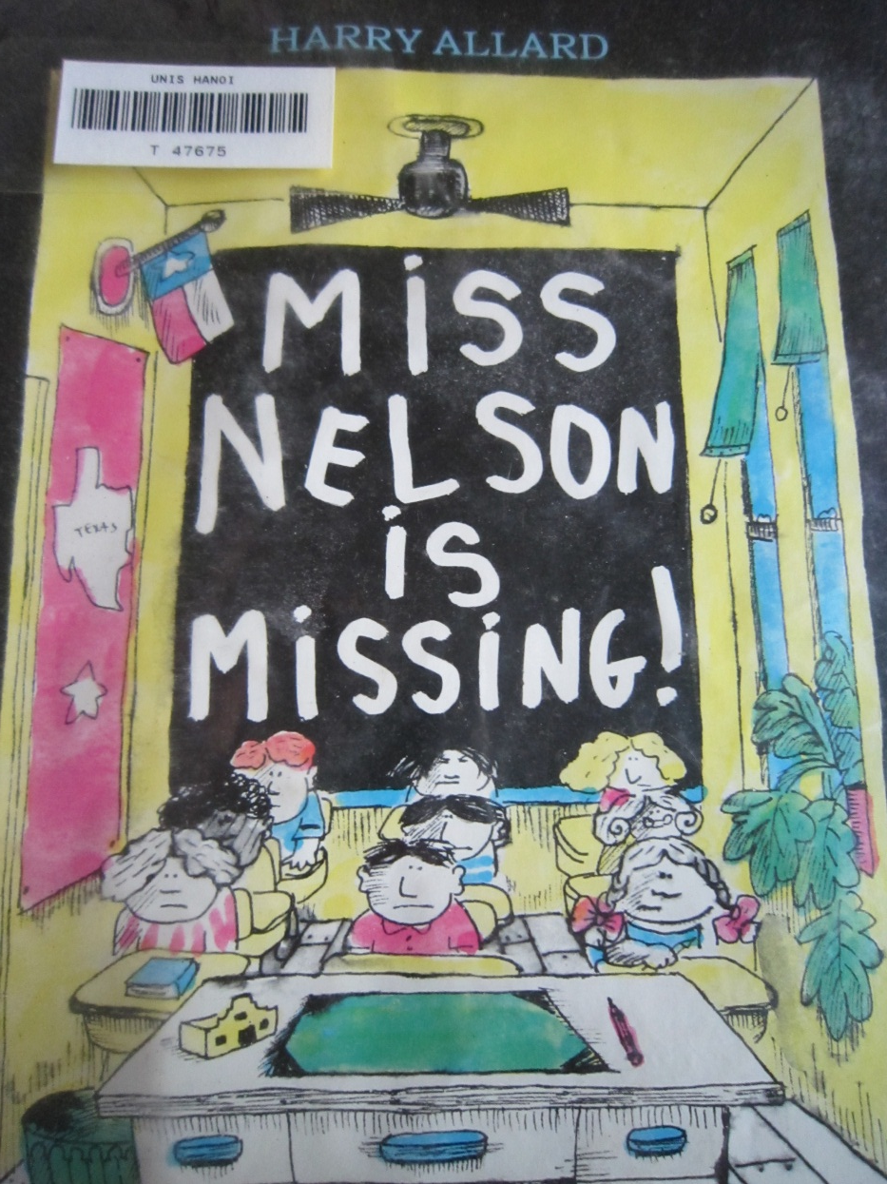
Cô Nelson mất tích

Slide 2
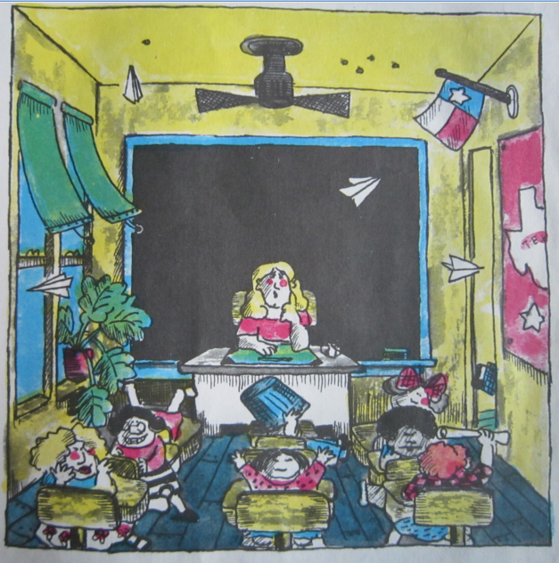
Lũ trẻ ở phòng 207 lại hư đốn nữa rồi.
Những viên đạn giấy dính đầy trên trần nhà.
Những chiếc máy bay giấy lượn vèo trong không trung.
Đây là lớp học hư nhất trên thế giới!
Notes:
Bọn trẻ ở phòng 207 lại hư nữa rồi.
Những viên đạn giấy dính trên trần nhà.
Những chiếc máy bay giấy lượn vèo trong không trung.
Đây là lớp hư nhất trên thế giới đấy.

Slide 3
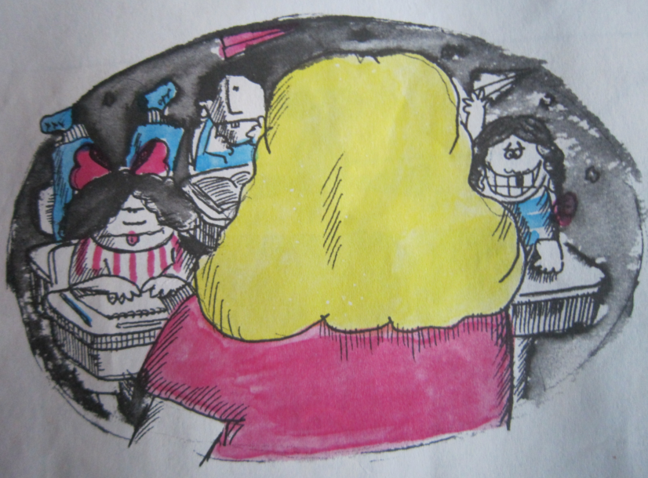
“Các em ổn định chỗ ngồi nào,” cô Nelson dịu dàng nói.
Notes:
“Các em ổn định chỗ ngồi nào”, cô Nelson dịu dàng nói.

Slide 4
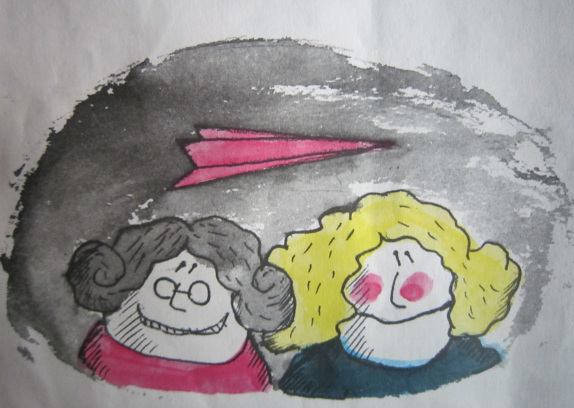
Nhưng cả lớp vẫn không ổn định.
Notes:
Nhưng cả lớp vẫn không ổn định chỗ ngồi.

Slide 5
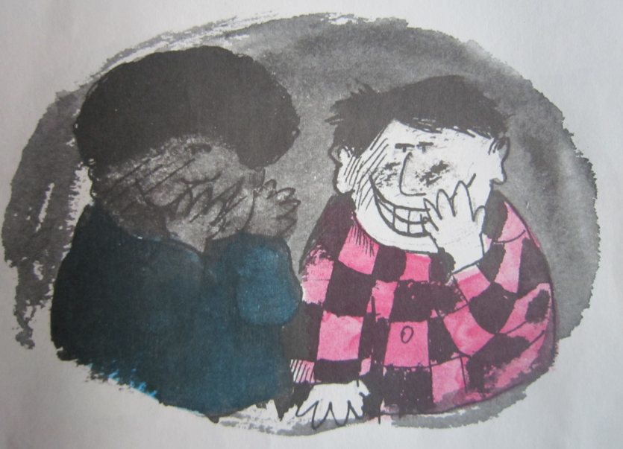
Bọn chúng thì thầm và cười rúc rich.
Notes:
Bọn chúng thì thầm và rúc rích cười.

Slide 6
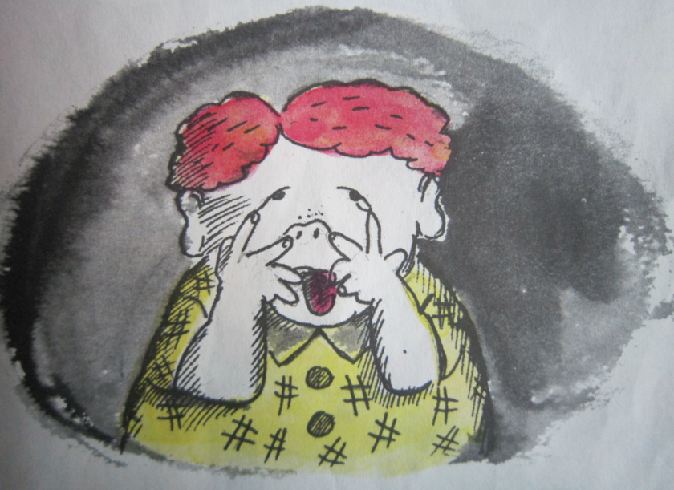
Chúng uốn éo và làm trò
Notes:
Chúng uốn éo và làm trò.

Slide 7
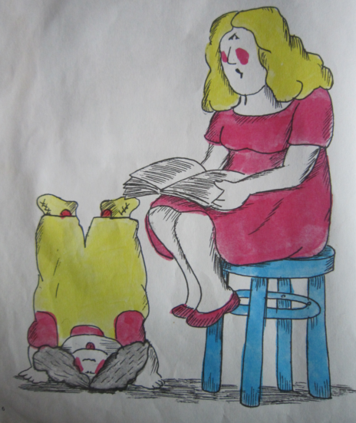
Thậm chí chúng còn hỗn xược trong giờ đọc truyện.
Notes:
Thậm chí chúng còn vô lễ trong giờ đọc truyện.

Slide 8
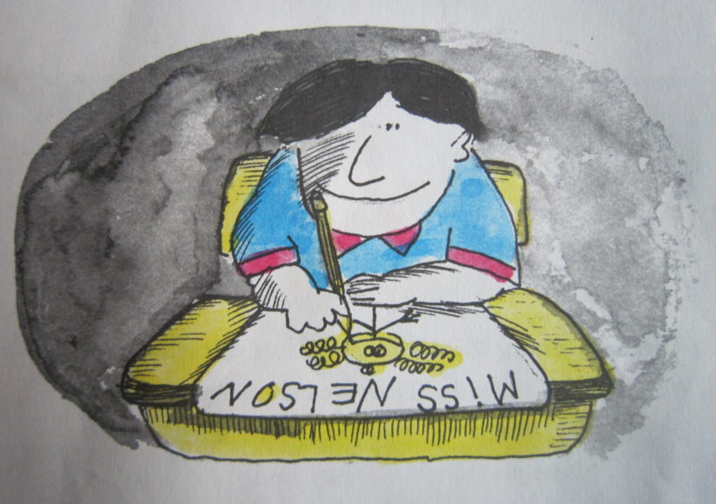
Và chúng luôn từ chối học.

Slide 9
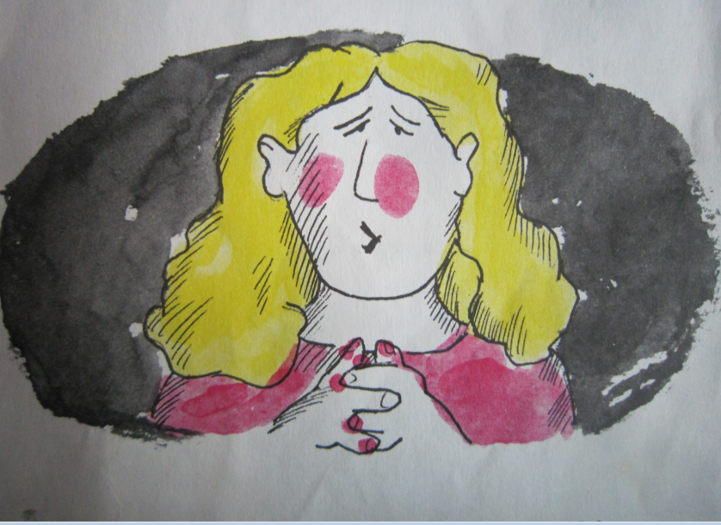
“Cần phải làm gì đó thôi”, cô Nelson nói.

Slide 10
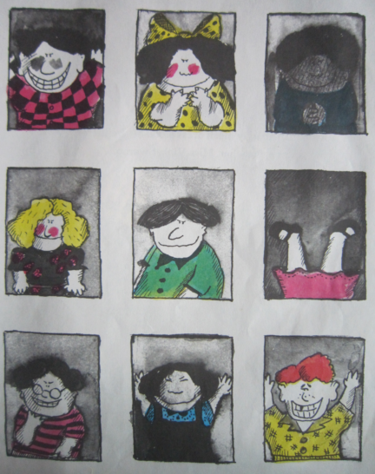
Ngày hôm sau cô Nelson không đến trường.
“Ồ,” lũ trẻ kêu lên. “Giờ chúng ta có thể thực sự gây phiền toái rồi.”
Chúng bắt đầu làm thêm nhiều đạn và máy bay giấy.
“Ngày hôm nay hãy thật tồi tệ nhé!” chúng nói.
“Không nhanh như vậy đâu!” một giọng nói khó chịu rít lên.

Slide 11
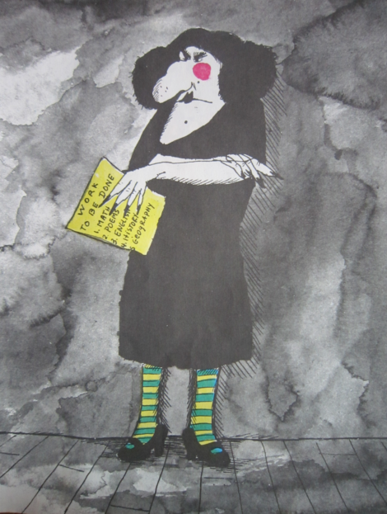
Một người phụ nữ mặc váy đen xấu xí đứng trước mặt chúng.
“Tôi là giáo viên mới của các em, cô Viola Swamp”.
Và cô lấy thước kẻ gõ nhẹ lên mặt bàn.
“Cô Nelson đâu ạ?” bọn trẻ hỏi.
“Đừng bận tâm!” cô Swamp cáu kỉnh trả lời. “Mở sách số học ra!”
Học sinh của cô Nelson làm ngay như được yêu cầu.

Slide 12
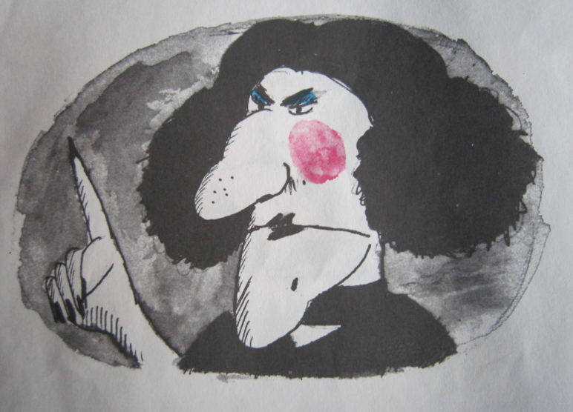
Chúng có thể nhận ra cô Swamp là mụ phù thủy đích thực.

Slide 13
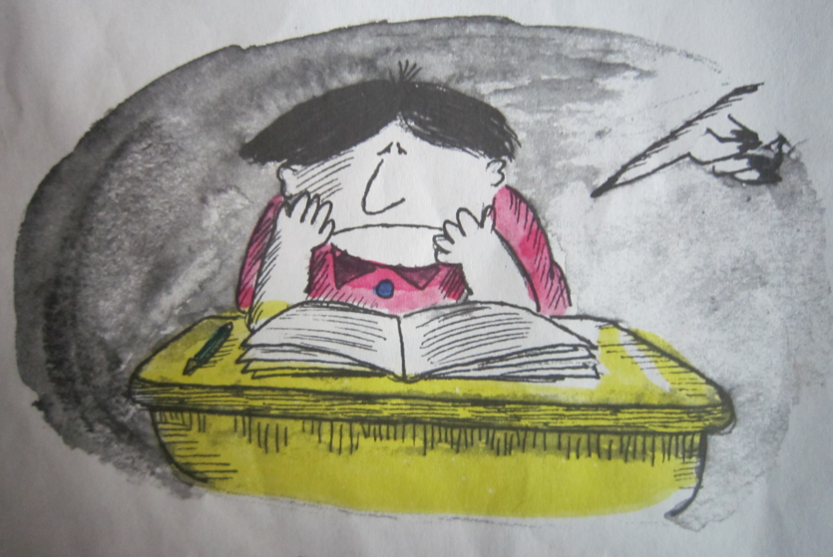
Cô ấy không nói đùa đâu.

Slide 14
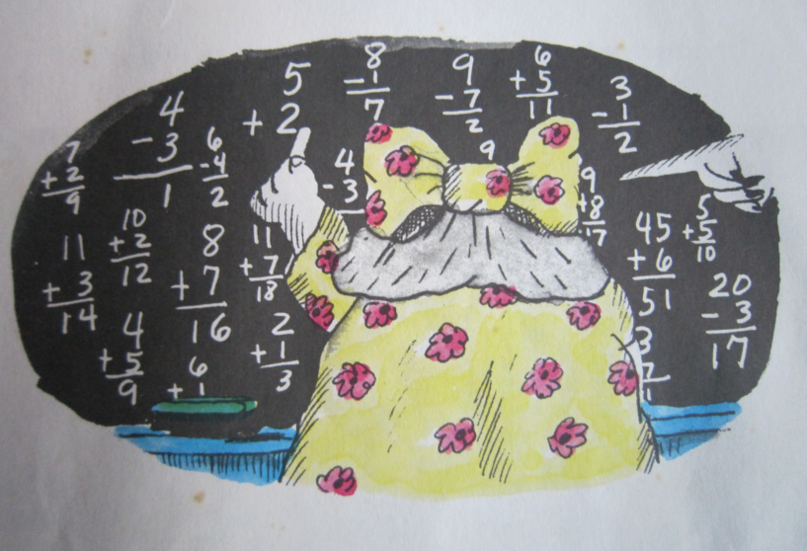
Cô ấy bắt chúng làm việc ngay lập tức.

Slide 15
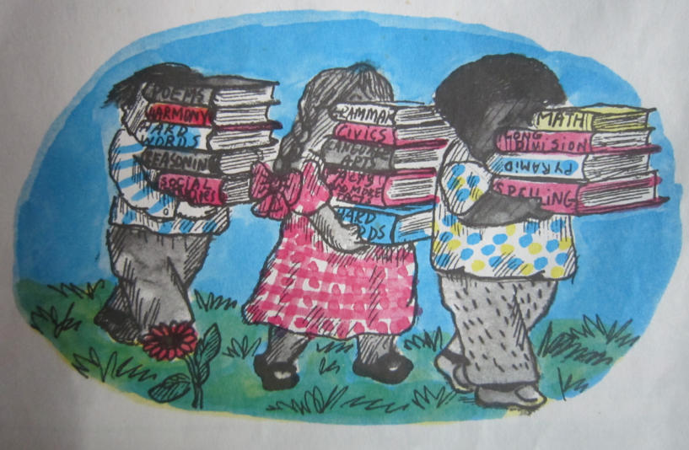
Và giao cho chúng rất nhiều bài tập về nhà.

Slide 16
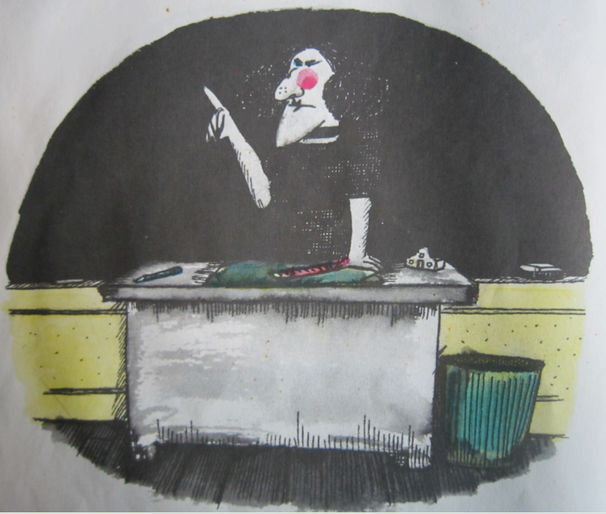
“Hôm nay chúng ta sẽ không có thời gian đọc truyện” cô Swamp nói.
“Ngậm miệng lại!” cô Swamp quát.
“Ngồi im!” cô Swamp ra lệnh.
“Và nếu các em hư, các em sẽ phải hối hận đấy!” cô Swamp nói.

Slide 17
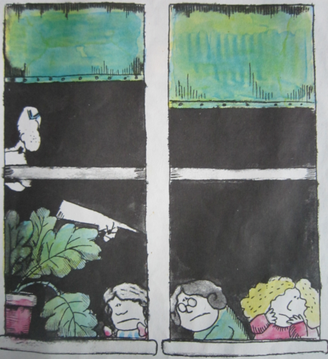
Lũ học sinh ở phòng 207 chưa bao giờ làm việc chăm chỉ đến thế.
Ngày tháng trôi đi và không có dấu hiệu nào của cô Nelson.
Bọn trẻ nhớ cô Nelson!

Slide 18
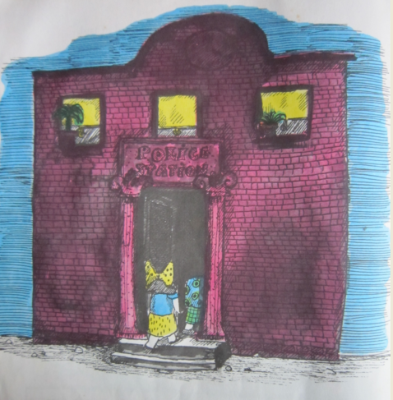
“Có lẽ chúng ta nên đi tìm cô ấy!” bọn trẻ nói.
Một vài đứa đi gặp công an.

Slide 19
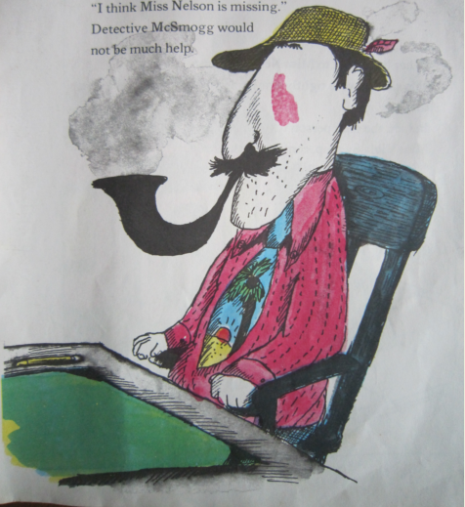
Thám tử McSmogg được giao điều tra vụ án này.
Ông lắng nghe câu chuyện của bọn trẻ.
Ông gãi cằm. “Hừm,” ông nói, “hừm. Chú nghĩ cô Nelson mất tích đấy.”
Thám tử McSmogg không giúp ích được mấy.

Slide 20
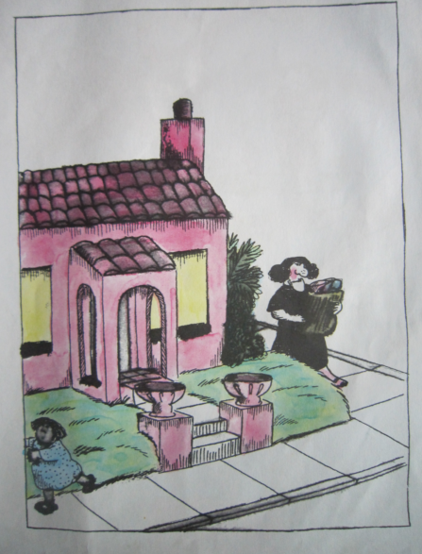
Một số đứa khác đi đến nhà cô Nelson.
Rèm cửa che kín và không ai ra mở cửa.
Trên thực tế, người duy nhất chúng trông thấy là cô Viola Swamp độc ác đang đi trên phố.
“Nếu cô ấy nhìn thấy chúng ta, cô ấy sẽ giao thêm cho chúng ta nhiều bài tập nữa”.
Chúng bỏ đi vừa kịp.

Slide 21
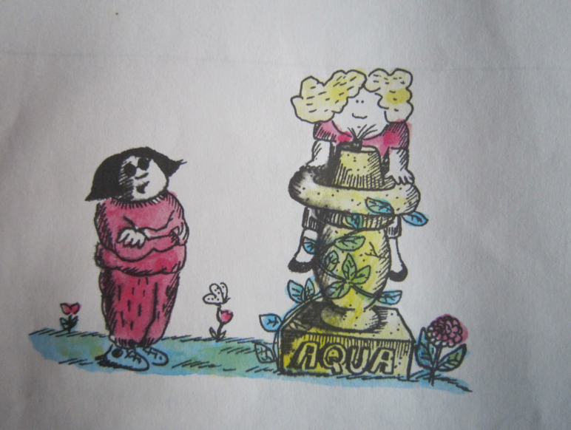
“Có thể có chuyện gì đó khủng khiếp xảy ra với cô Nelson rồi”

Slide 22
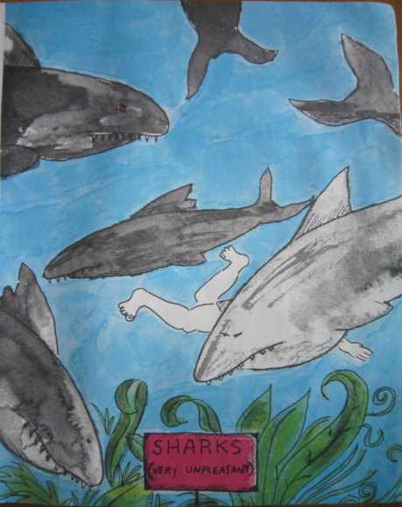
“Có lẽ cô ấy bị một con cá mập nuốt chửng rồi!” một đứa nói.
Nhưng chuyện đó khó xảy ra lắm.

Slide 23
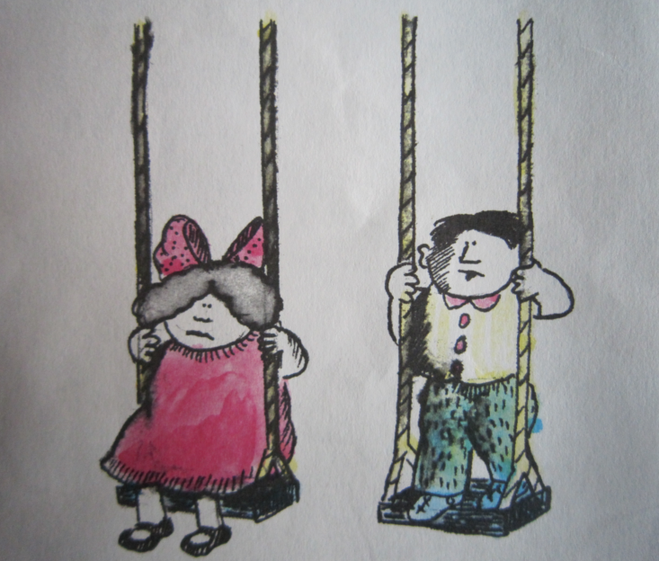
“Có thể cô Nelson đã lên sao Hỏa rồi!” một đứa khác nói.

Slide 24
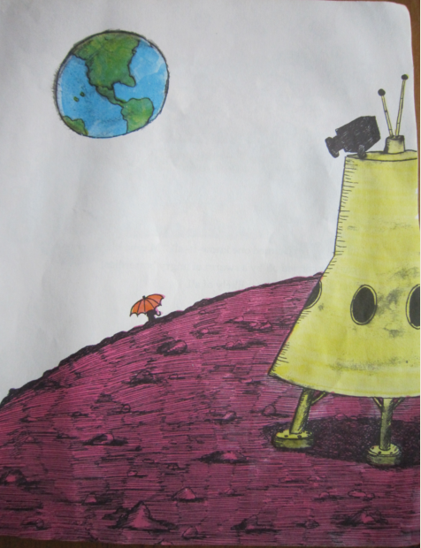
Nhưng chuyện đó khó xảy ra lắm.

Slide 25
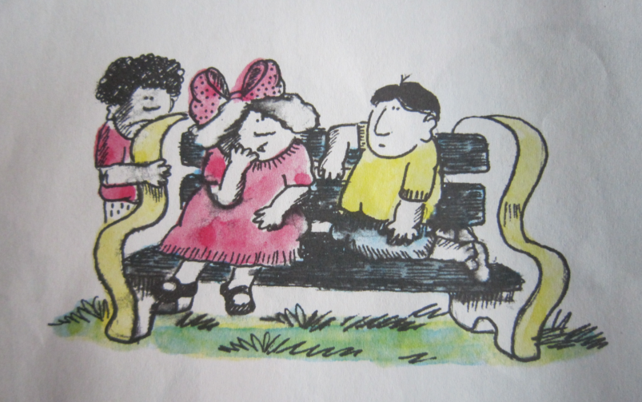
“Tớ biết rồi!” cô bé biết tuốt kêu lên. “Có lẽ xe của cô Nelson bị một đàn bướm giận dữ tha đi mất rồi!”

Slide 26
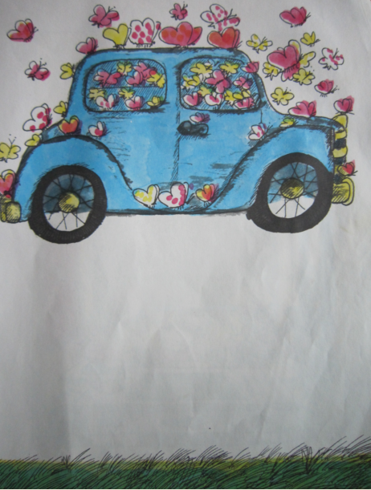
Nhưng đó là việc ít có khả năng xảy ra nhất!

Slide 27
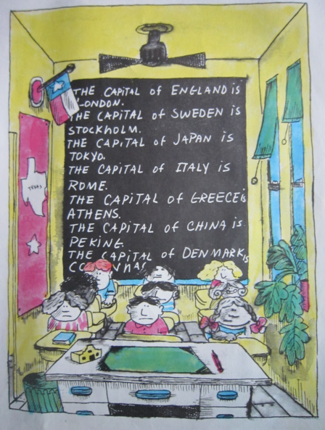
Bọn trẻ ở phòng 207 trở nên rất thất vọng.
Dường như cô Nelson sẽ không bao giờ quay lại nữa. Và bọn chúng sẽ bị mắc kẹt với cô Swamp mãi mãi. Chúng nghe thấy tiếng bước chân ngoài hành lang.
“Phù thủy đến rồi!” chúng thì thầm.
“Chào các em!” có ai đó nói rất dịu dàng.

Slide 28
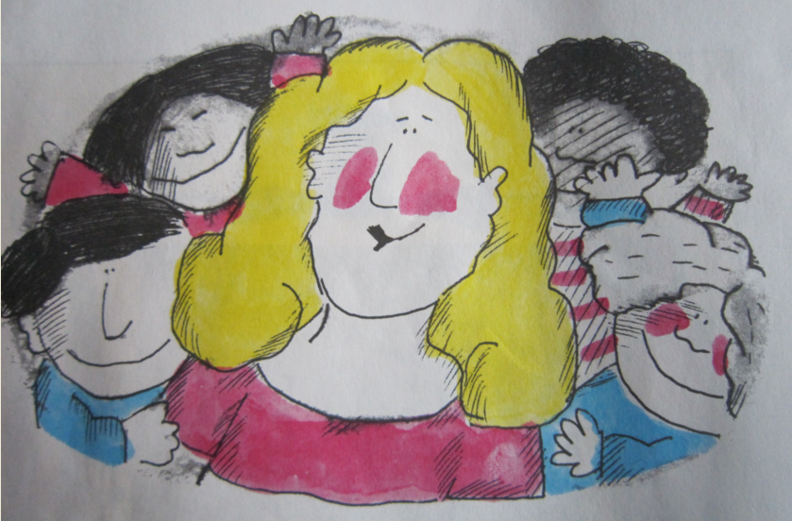
Đó là cô Nelson!
“Các em có nhớ cô không?” cô Nelson hỏi.
“Tất nhiên chúng em nhớ chứ!” tất cả bọn trẻ kêu lên.
“Cô đã ở đâu thế?”
“Đó là bí mật nhỏ của cô,” cô Nelson trả lời.
“Thế còn giờ đọc truyện thì sao?
“Ồ, vâng,” bọn trẻ kêu to.

Slide 29
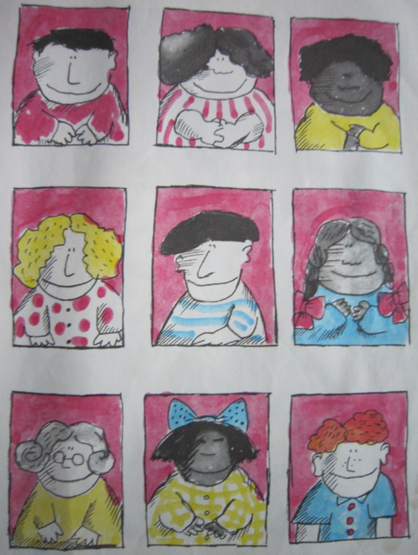
Cô Nelson thấy trong giờ đọc truyện không có học sinh nào hỗn hào hay nghịch ngợm.
“Điều gì đem lại sự thay đổi dễ chiu này nhỉ?” cô hỏi.
“Đó là bí mật nhỏ của chúng em,” bọn trẻ đáp.

Slide 30
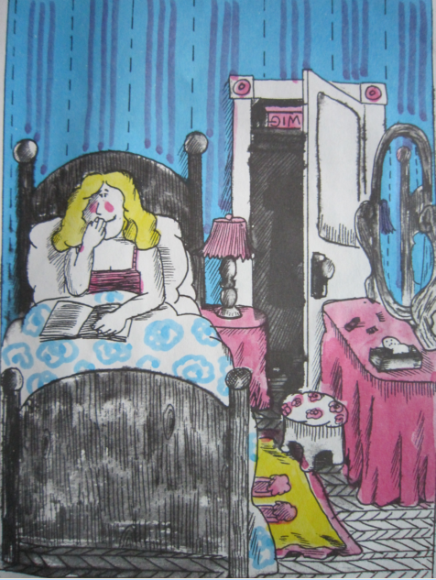
Trở về nhà cô Nelson cởi áo khoác ra và treo vào tủ (ngay cạnh chiếc váy đen xấu xí).
Đến giờ đi ngủ cô khẽ hát một bài.
“Mình sẽ không bao giờ nói ra!” cô mỉm cười nói với mình.

Slide 31
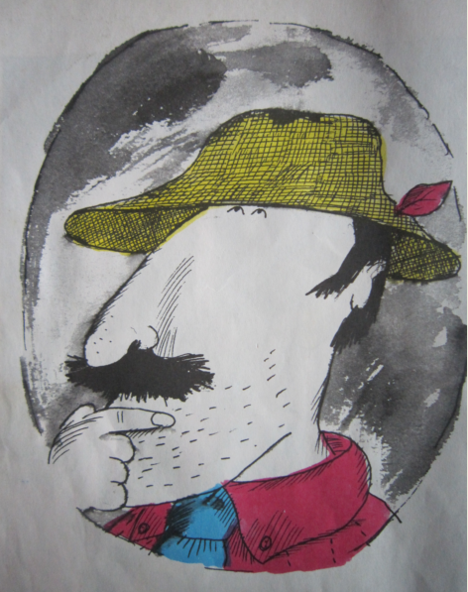
Tái bút: Thám tử McSmogg giờ giải quyết một vụ mới. Giờ ông ấy đang đi tìm cô Viola Swamp!

